Slide 1



义务教育《信息科技》五年级上册
第4单元 巧助校园运动会
第11课 制定运动员编号
—— 执行准备
安庆市桐城市实验小学 何源

Slide 2

学习目标
1. 针对简单问题，能确定数据来源，并根据需求进行筛选、分析数据。
2. 能够设计算法实现给运动员自动编号。

Slide 3


问题情境
运动会举办前，要为每位运动员编制一个独一无二的编号。全校有35个班，每个班有运动员45人，怎样快速使用编程工具，为每位运动员制定并生成编号？
学校小学生运动会马上要来了，我们能做点什么呢？
作为志愿者，我们要用所学的算法知识来助力校园运动会的顺利开展！

Slide 4




学习导航
分析报名情况
明确编号规则
确定编号算法流程
实现数据输入
生成编号
字符串连接
算法执行的准备
实现不同形式的编号
实现新功能

Slide 5


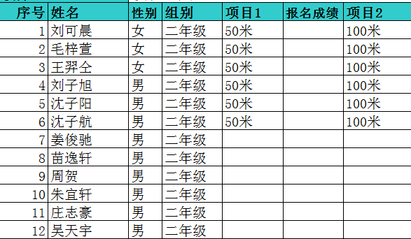

1. 分析报名情况
打开“学校运动会报名表.xls”文档，如下图所示，查看各班的报名情况，对比并分析表头项目。
试一试：班级 202 男生数_____ 女生数_____ 编号的长度_____

Slide 6
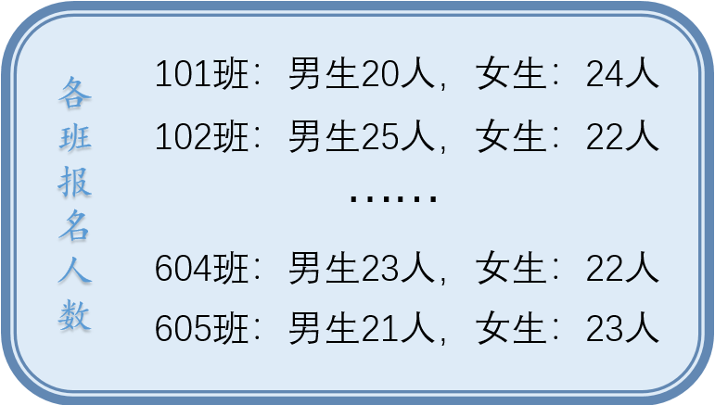
2. 明确编号规则
请思考：通过分析，要为每位运动员编制唯一的编号，需要哪些关键信息？想一想给运动员编号，可能会用哪些规则？
填一填：你选择的关键信息是：◻班级 ◻性别 ◻组别 ◻项目 ◻其他：__________，理由是：__________________。

Slide 7
2. 明确编号规则
请思考：为运动员编号，可能会用什么形式（数字/字母）？如何从编号中分辨出男生或女生？
202M01
202F01
“M”代表：____
“F” 代表：____
填一填：
我选择的编号形式是：_______________________；我在编号的第__位用___和___来分别表示男生和女生。

Slide 8
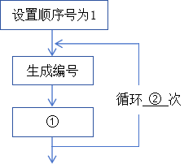
1. 确定编号算法流程
在具体编号时，先要设置序号为1，生成第1个编号，再循环生成后面的编号。
填一填：请完善上面自动编号流程图，设计男运动员自动编号算法。 ①__________ ②__________

Slide 9
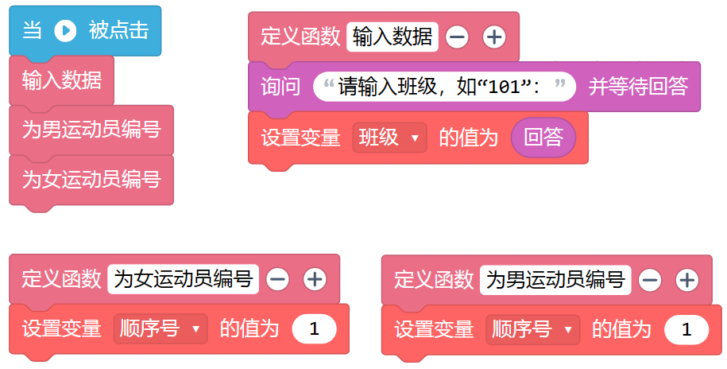
2. 实现数据输入
温馨提示：从本页开始，需要切换到编程环境，适时切换回课件状态，完成学习。
打开“为运动员编号（初）”程序文件，阅读代码，如下图所示。
想一想：程序中共有几个变量？它们的作用分别是什么？你有什么发现？

Slide 10
2. 实现数据输入
请完成“输入数据”模块中其他数据（男生数，女生数）的输入代码。
小技巧：可以复制前面的代码，修改后完成后面的内容，注意修改变量。

Slide 11
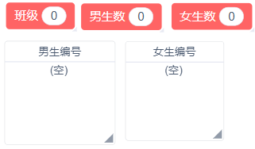
3. 生成编号
输入关键信息的数据后，还要确定生成的编号存放的地方。请继续观察的“为动员编号（初）”程序，找到变量“男生编号”和“女生编号”，如下图所示。
说一说：“男生编号”“女生编号”这2个变量与“班级”等变量有何不同？它们的初始值各是什么？

Slide 12
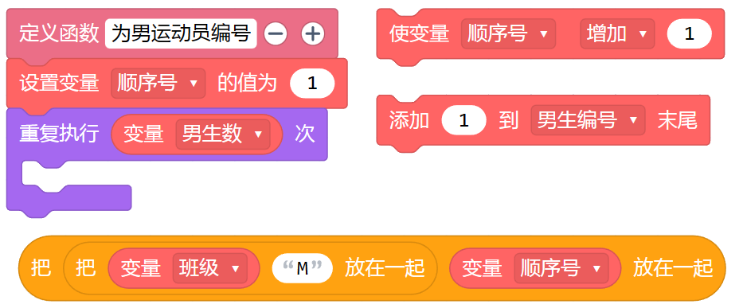
3. 生成编号
生成男运动员编号
请根据前面男运动员自动编号的算法流程和下面的代码提示，完成程序中“为男运动员编号”的代码。
存储生成的编号
生成的编号
想一想：上图代码提示中，生成的编号是几位？

Slide 13
3. 生成编号
生成女运动员编号
仿照“为男动员编号”的代码，完成程序中“为女运动员编号”的代码。
温馨提示：请注意保存程序，完成后尝试运行程序，用简单数据来验证程序。
小技巧：可以复制“为男运动员编号”的代码，再修改相应的参数和变量即可快速完成“为女运动员编号”的代码编写。

Slide 14
3. 生成编号
测试并完善程序
将程序另存为“为运动员编号（终）”，尝试运行程序，察看运行结果。
温馨提示：保存后尝试运行程序，如果程序不能正常运行，请在小组内讨论或求助老师。

Slide 15
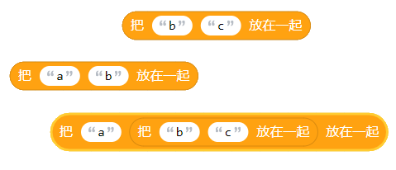
1. 字符串连接
输出字符串时，可能需要将多个字符串连接在一起输出。“字符串连接”指令可以像搭积木一样，将多个字符串连接在一起输出，如下图所示。
“字符串连接”指令
想一想：在生成编号时，把“班级”“性别”和“顺序号”等字符串组合在一起，形成新的字符串，需要 个“字符串连接”指令。

Slide 16
2. 算法执行的准备
在解决简单问题时，需要先明确算法的输入和输出，为算法的执行做准备。
①
②
③
分析数据的重要性
对所需数据进行筛选
确定解决问题所需的数据源
填一填：我认为算法执行的准备顺序是： → → 。

Slide 17
1. 实现不同形式的编号
观察下面的运行结果，尝试修改程序，实现不同形式的编号，如纯数字编号。
提个醒：在实现不同形式的编号前，要先弄清楚编号的每一位的含义，如“1”表示男生，“0”表示女生；同时编号要有易读性。

Slide 18
2. 实现新功能
要保证编号长度一致，就得要求“当顺序号小于10时，在顺序号前补0”。请根据下面的流程图和代码提示，完善程序，实现新形式的编号功能。
你可能用到的代码

Slide 19

义务教育《信息科技》五年级上册
下节课再见！

